Slide 2
6
超市
Jeanne Holloway
Andy Cooke

Slide 3
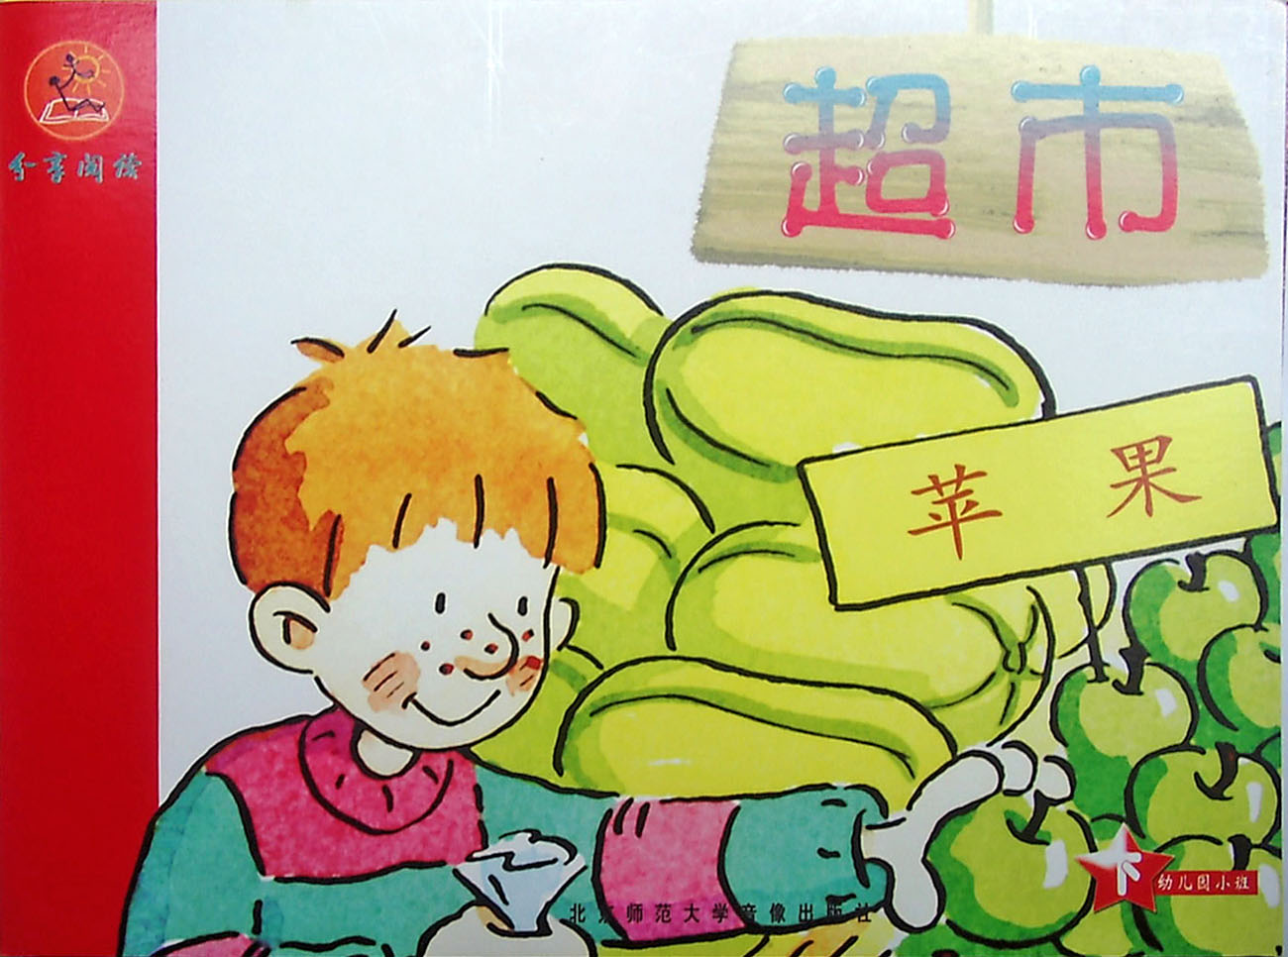

Slide 4
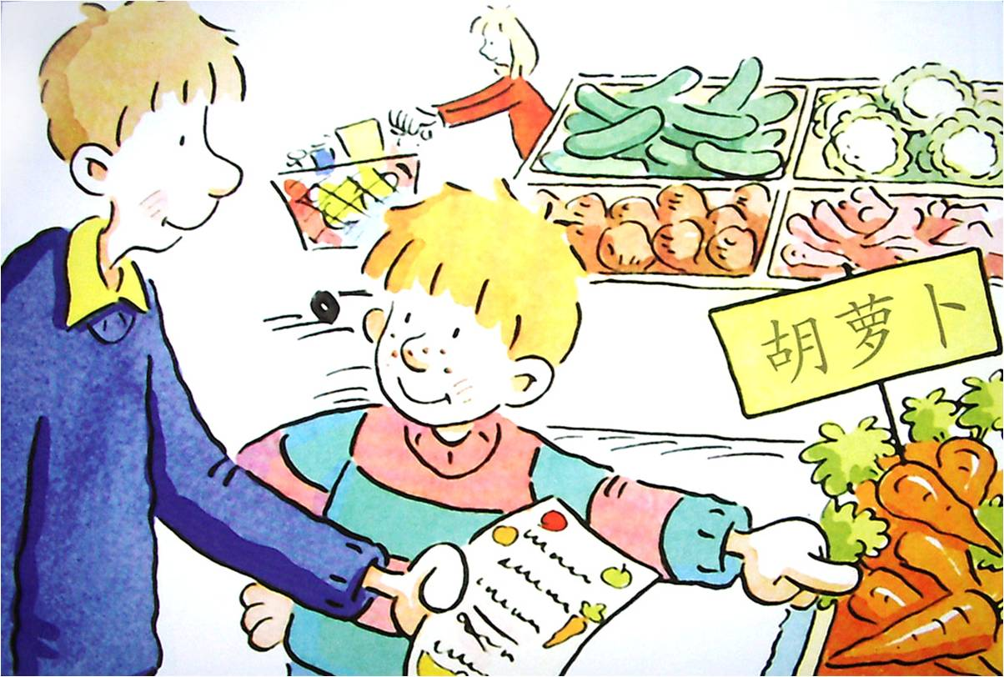
我找到了胡萝卜。
1

Slide 5
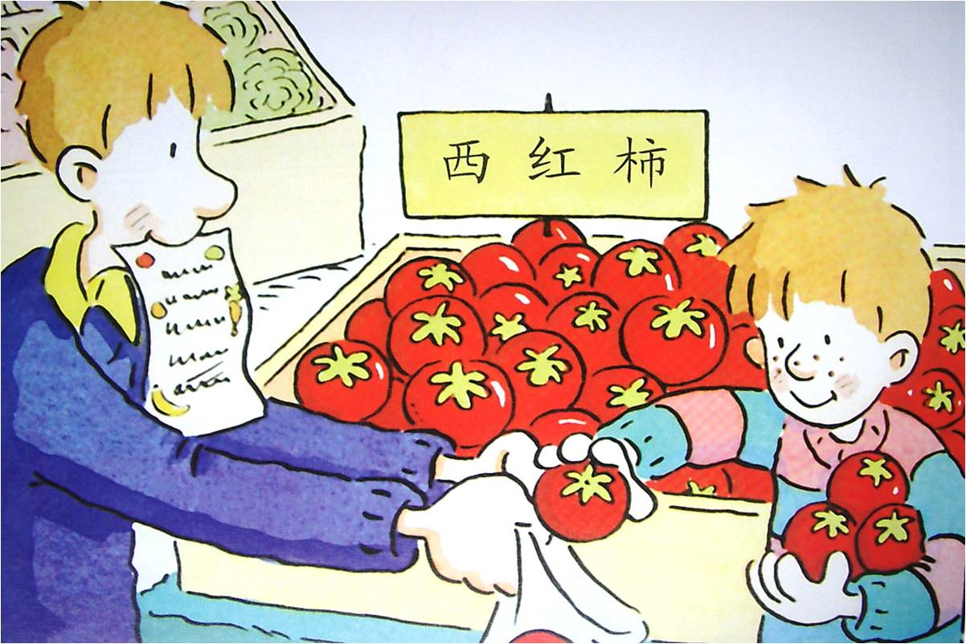
我找到了西红柿。
2

Slide 6
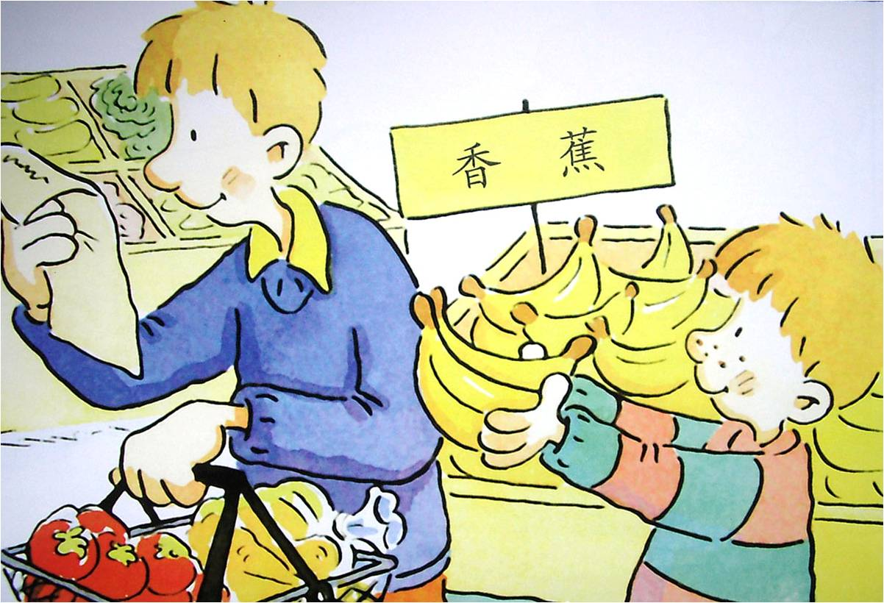
我找到了香蕉。
3

Slide 7
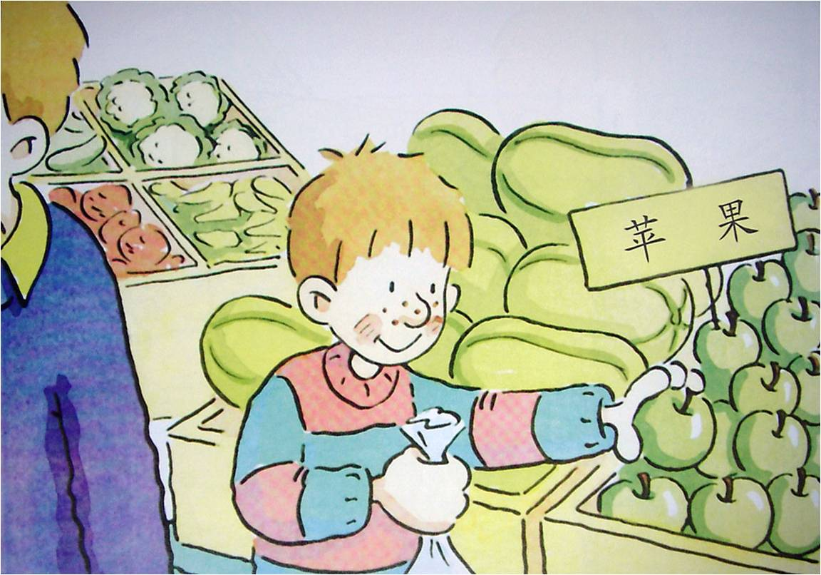
我找到了苹果。
4

Slide 8
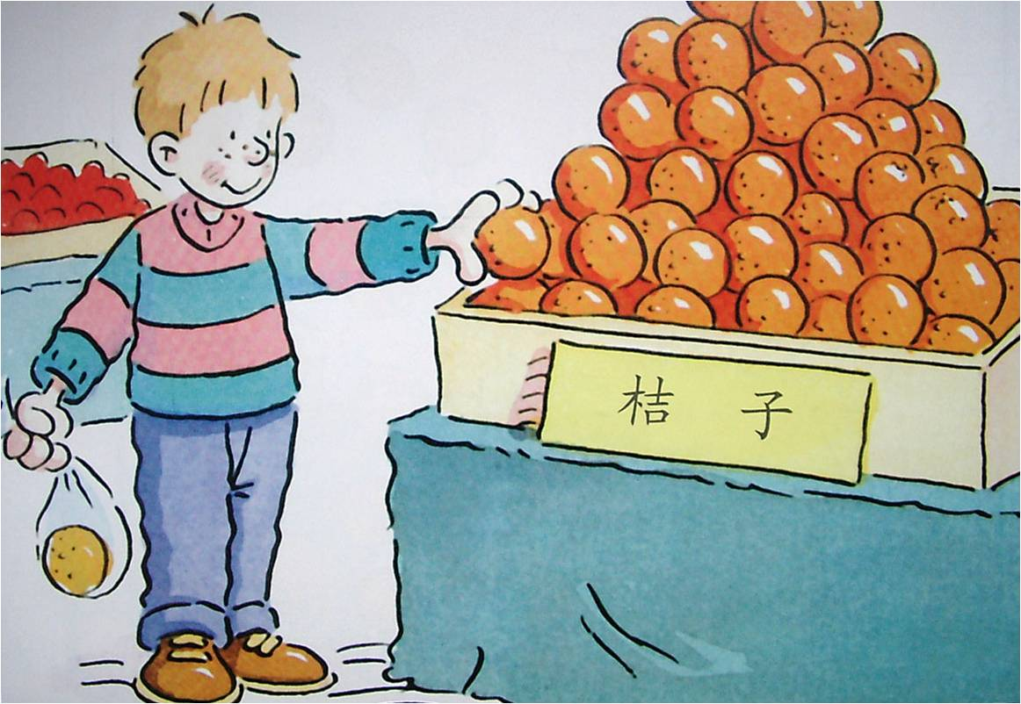
我找到了桔子。
5

Slide 9
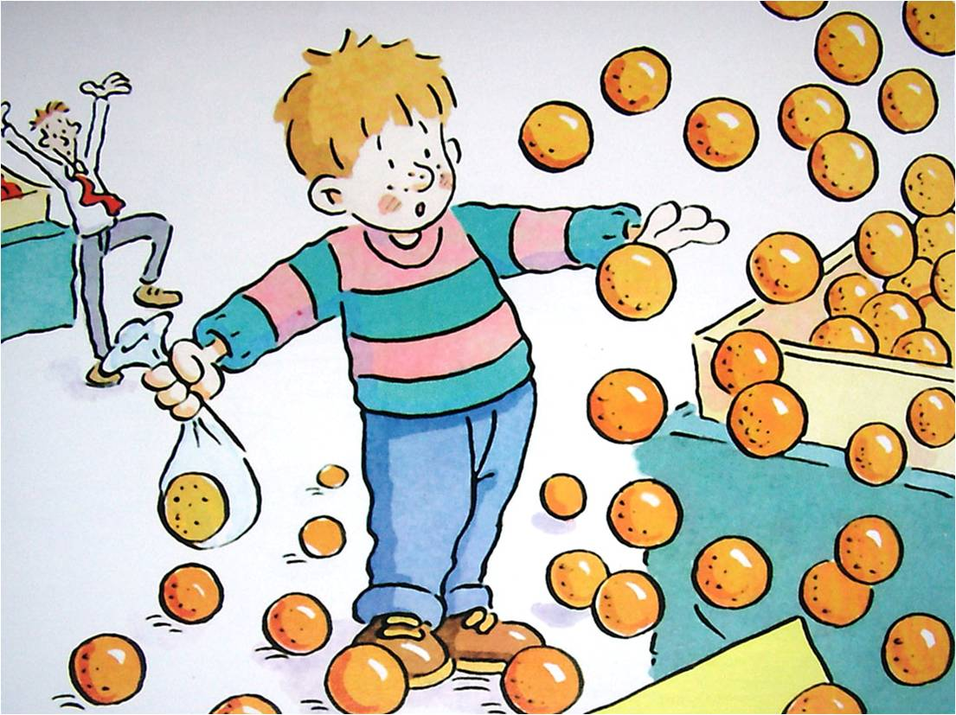
哎呀呀！
6

Slide 10
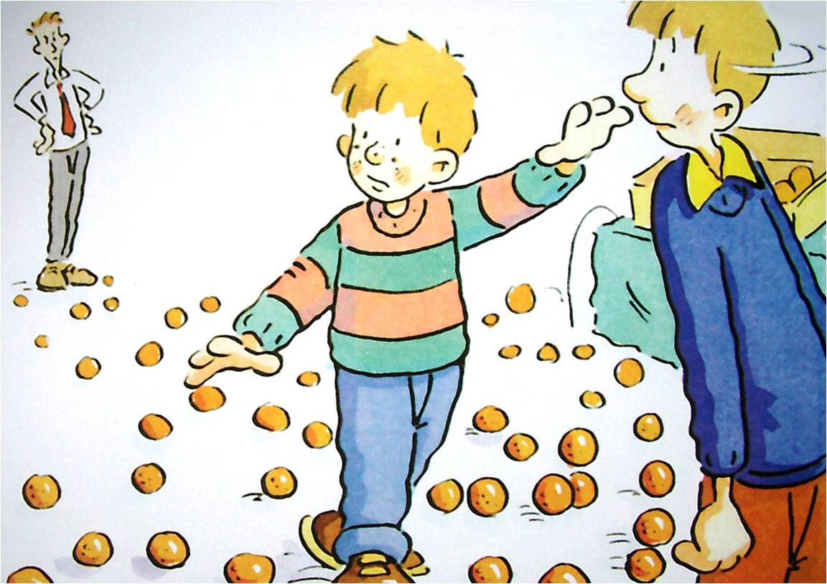
爸爸，快来呀！
7

